Slide 1


SOUS LE HAUT PATRONAGE DE SA MAJESTÉ LE ROI MOHAMMED VI
تحت الرعاية السامية لصاحب الجلالة الملك محمد السادس نصره الله
جمعية رباط الفتح للتنمية المستديمة
40 سنة في خدمة الثقافة، التراث، والمجتمع (1986 - 2026)
Association Ribat Al Fath pour le Développement Durable
Présentation Officielle des 4 Grands Axes d'Action & Réalisations Majeures
📚 ندواتنا ولقاءاتنا الفكرية
Colloques & Rencontres Scientifiques
🎶 برامجنا الموسيقية والفنية
Patrimoine Musical & Chorales
🏛️ محطات من مسيرتنا التاريخية
40 Ans d'Histoire (1986-2026)
✨ إسهامنا الثقافي والمجتمعي
Engagement Sociétal & Jeunesse
Présidée par M. Abdelkrim BENNANI • Reconnue d'Utilité Publique • Rabat, Capitale du Royaume

Slide 2
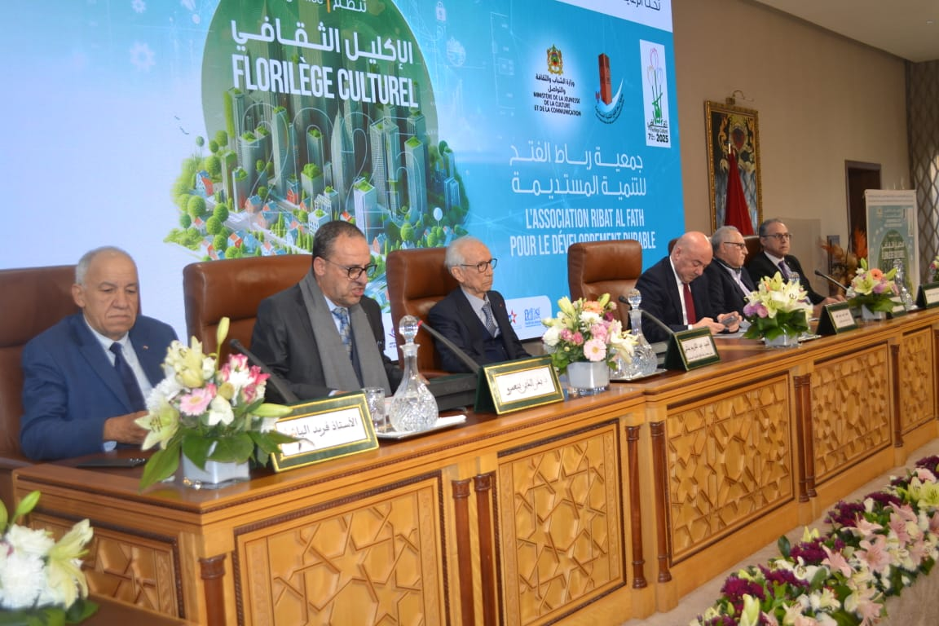
SOUS LE HAUT PATRONAGE DE SA MAJESTÉ LE ROI MOHAMMED VI | تحت الرعاية السامية لصاحب الجلالة الملك محمد السادس نصره الله
Identité & Vision Stratégique
الهوية والرؤية الاستراتيجية للجمعية
Fondation, Utilité Publique et rayonnement de la Capitale
التأسيس والمنفعة العامة وإشعاع عاصمة الأنوار
الرسالة والرؤية المرجعية لرباط الفتح
• خدمة التنمية الشاملة والمستدامة للمملكة المغربية وعاصمتها الرباط.
• صيانة الهوية والتراث الأندلسي والمغربي الأصيل وتوريثه للأجيال الصاعدة.
• إرساء الحوار الفكري الرصين وتنشيط الفضاء الأكاديمي والمدني بالعاصمة.
• تشجيع الطاقات الشابة في مجالات الابتكار الرقمي، الفنون التشكيلية، والبيئة.
• المبادرات الميدانية للتضامن الاجتماعي والمحافظة على النسيج الحضري العتيق.
Présidence & Gouvernance
• Président : M. Abdelkrim BENNANI
• Fondation : 1986 à Rabat
• Statut : Association Reconnue d'Utilité Publique
• Ancrage : Au cœur du développement durable et de la valorisation culturelle de Rabat.
• Rayonnement : Partenariats avec l'Académie du Royaume, les Ministères et la BNRM.
40 Ans
سنـة من العطاء
1986 — 2026
60+ Ouvrages
مؤلف وإصدار
Actes & Livres
4 Chorales
فرق موسيقية
Génération d'Élite
100+ Colloques
ندوة فكرية
Rayonnement National
Association Ribat Al Fath pour le Développement Durable — Reconnue d'Utilité Publique
Slide 2 / 10
جمعية رباط الفتح للتنمية المستديمة • الرباط عاصمة الأنوار

Slide 3
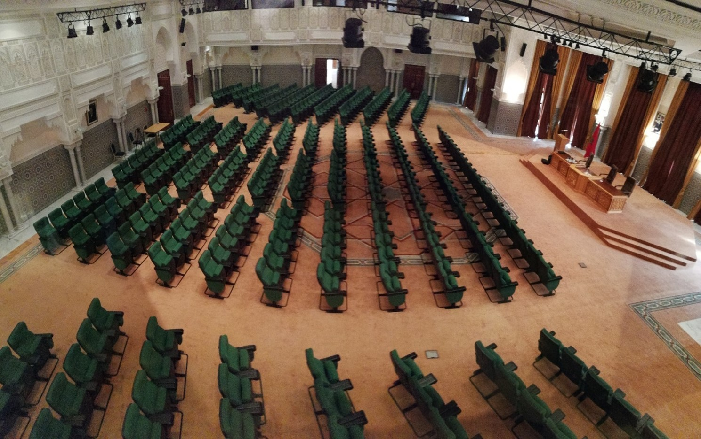
SOUS LE HAUT PATRONAGE DE SA MAJESTÉ LE ROI MOHAMMED VI | تحت الرعاية السامية لصاحب الجلالة الملك محمد السادس نصره الله
Axe 1 : Colloques & Rencontres Intellectuelles
المحور الأول: ندواتنا ولقاءاتنا الفكرية والعلمية
خميس الأندلسيات وملتقيات الفكر وحوار الثقافات
خميس الأندلسيات، ملتقيات الفكر، وإشعاع المعرفة الرصينة
خميس الأندلسيات: موعد الفكر والإبداع الراقي
• تقليد ثقافي وفكري أصيل رسخته الجمعية على مدى عقود بالعاصمة الرباط.
• لقاء دوري يحتفي بروائع الشعر الأندلسي، الأدب المغربي، والدراسات التاريخية.
• منصة جامعة لأبرز المؤرخين، المفكرين، والأكاديميين المغاربة والدوليين.
• إحياء وتوثيق التراث المشترك لحضارة الأندلس والمغرب الكبير.
Rencontres Intellectuelles & Débats de Société
• Dialogue des Cultures & Modernité : Tables rondes prospectives sur les grands enjeux contemporains.
• Partenariat d'excellence avec l'Académie du Royaume du Maroc et la Bibliothèque Nationale (BNRM).
• Hommages aux grandes figures littéraires, scientifiques et artistiques de la nation.
• Édition des Actes : Chaque cycle donne lieu à la publication d'un ouvrage de référence distribué dans les universités.
الندوات العلمية للتنمية المستدامة والبيئة
• مؤتمرات دولية ووطنية حول الطاقات المتجددة والانتقال الطاقي.
• ندوات الأمن المائي، حماية الساحل والواجهة البحرية للرباط وسلا.
• تثمين الاقتصاد الدائري والحلول البيئية الذكية للمدن المستدامة.
• توصيات استراتيجية مرفوعة للقطاعات الحكومية والمؤسسات المنتخبة.
Association Ribat Al Fath pour le Développement Durable — Reconnue d'Utilité Publique
Slide 3 / 10
جمعية رباط الفتح للتنمية المستديمة • الرباط عاصمة الأنوار

Slide 4
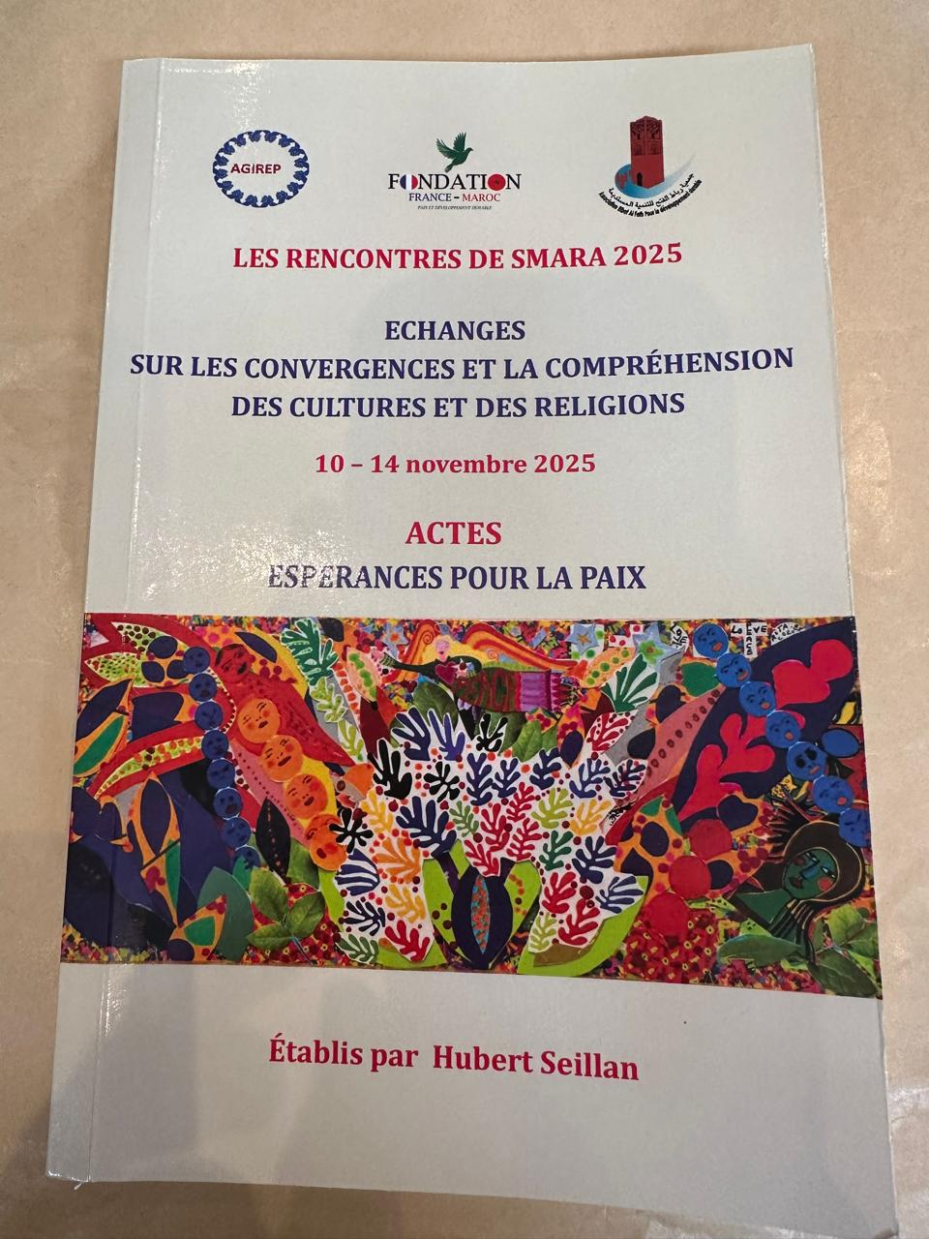
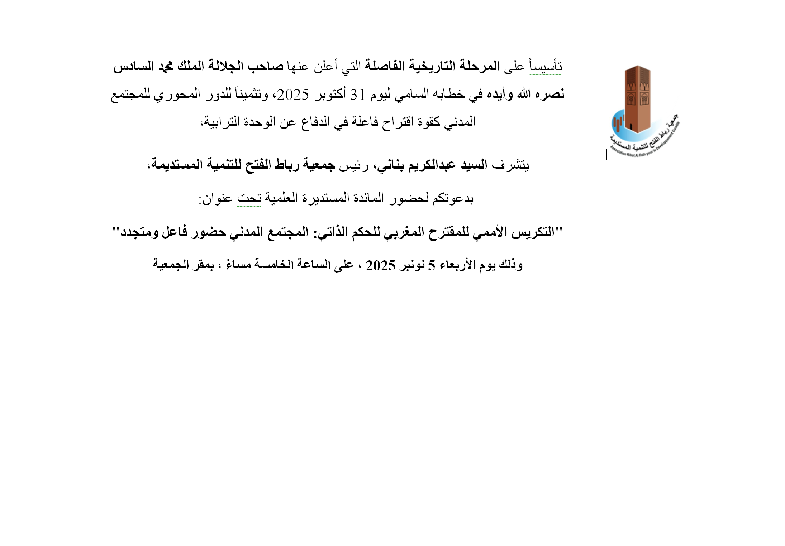
SOUS LE HAUT PATRONAGE DE SA MAJESTÉ LE ROI MOHAMMED VI | تحت الرعاية السامية لصاحب الجلالة الملك محمد السادس نصره الله
Axe 1 (Suite) : Publications & Fonds Scientifique
المحور الأول (تابع): منشورات الجمعية ورصيدها الأكاديمي
Plus de 60 ouvrages de référence et numérisation du savoir
أكثر من 60 مؤلفاً مرجعياً والمكتبة الرقمية للجمعية
الرصيد التوثيقي ومنشورات جمعية رباط الفتح
• خزانة علمية تضم أكثر من 60 عنواناً تشمل مختلف حقول المعرفة الإنسانية.
• أعمال ندوات خميس الأندلسيات، ملتقيات التنمية المستدامة، ودراسات تاريخ الرباط.
• مراجع أصيلة يعتمد عليها الباحثون وطلبة الدكتوراه بالمغرب والخارج.
• إطلاق مشروع الرقمنة الشاملة لإتاحة هذا الرصيد النفيس للجمهور عبر منصة رقمية متطورة.
Rayonnement Académique & Bibliothèque Numérique
• Convention de Dépôt & Diffusion avec la Bibliothèque Nationale du Royaume du Maroc (BNRM).
• Accès Libre & Universitaire : Ouvrages disponibles pour les chercheurs, historiens et étudiants.
• Actes du 40ème Anniversaire : Publication d'une anthologie commémorative retraçant 4 décennies de pensée.
• Plateforme Numérique : Consultation interactive des archives, résumés scientifiques et communications.
Association Ribat Al Fath pour le Développement Durable — Reconnue d'Utilité Publique
Slide 4 / 10
جمعية رباط الفتح للتنمية المستديمة • الرباط عاصمة الأنوار

Slide 5
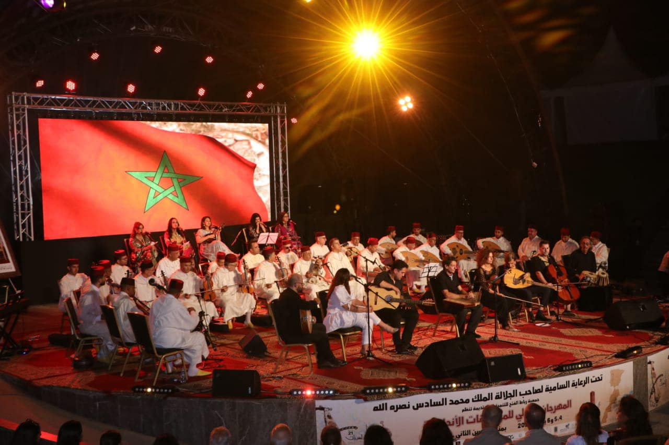
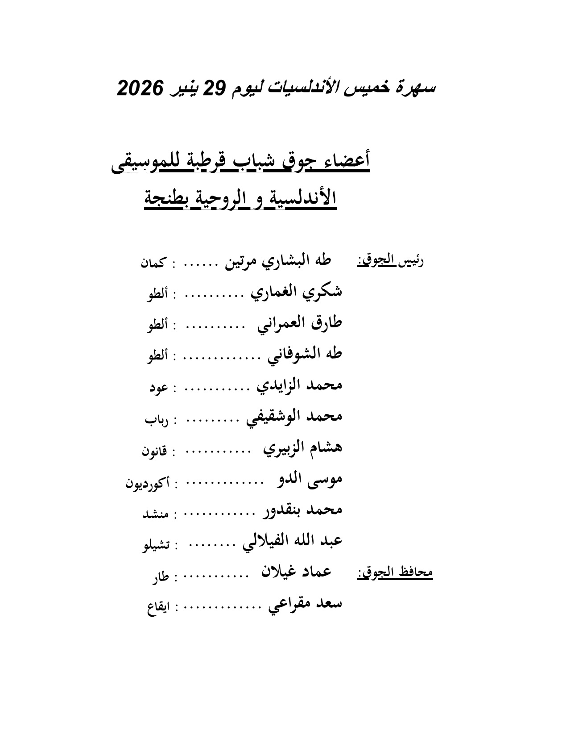
SOUS LE HAUT PATRONAGE DE SA MAJESTÉ LE ROI MOHAMMED VI | تحت الرعاية السامية لصاحب الجلالة الملك محمد السادس نصره الله
Axe 2 : Programmes Musicaux & Festival Andalou
المحور الثاني: برامجنا الموسيقية ومهرجان الموسيقى الأندلسية
Festival International et sauvegarde des chefs-d'œuvre du patrimoine
المهرجان الدولي للموسيقى الأندلسية وصيانة نوبات التراث الأصيل
مهرجان الرباط الدولي للموسيقى الأندلسية
• محطة ثقافية كبرى رسخت مكانة الرباط كعاصمة لحماية تراث طرب الآلة.
• استقطاب أعرق المدارس الموسيقية الأندلسية من فاس، تطوان، الرباط، الجزائر، وإسبانيا.
• أداء جماعي وفردي متقن لأمهات النوبات والصنائع الشعرية الأصيلة.
• لحظات فنية ساحرة تسهم في حفظ الذاكرة الموسيقية المشتركة ونقلها للشباب.
Le Festival International des Musiques Andalouses
• Événement phare de la scène culturelle marocaine sous Haut Patronage Royal.
• Rencontre prestigieuse entre les maîtres incontestés et les jeunes virtuoses.
• Célébration de la Nouba andalouse dans les plus beaux théâtres et palais historiques de Rabat.
• Dimension internationale : Dialogues musicaux avec les orchestres de Cordoue et de Grenade.
Association Ribat Al Fath pour le Développement Durable — Reconnue d'Utilité Publique
Slide 5 / 10
جمعية رباط الفتح للتنمية المستديمة • الرباط عاصمة الأنوار

Slide 6



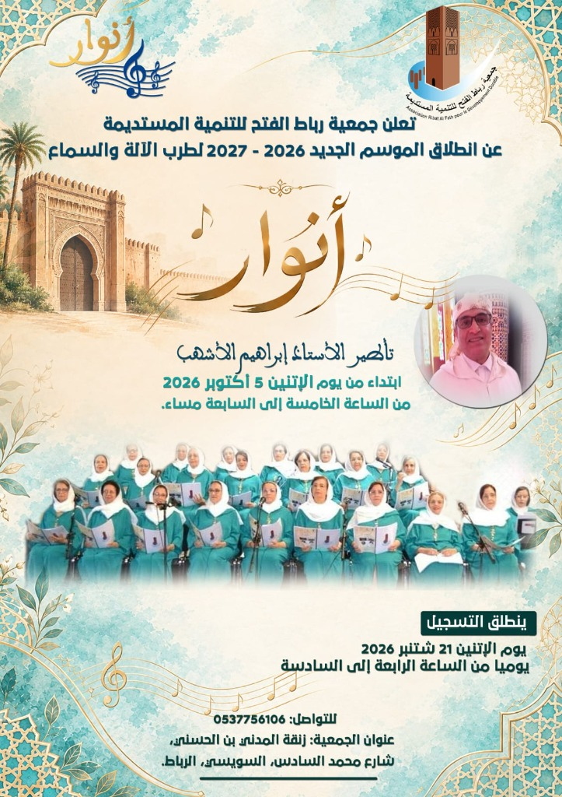
SOUS LE HAUT PATRONAGE DE SA MAJESTÉ LE ROI MOHAMMED VI | تحت الرعاية السامية لصاحب الجلالة الملك محمد السادس نصره الله
Axe 2 (Suite) : Les 4 Chorales & Ateliers d'Excellence
المحور الثاني (تابع): فرقنا الموسيقية وورشات التكوين الراقية
Quatre formations d'élite dédiées à la transmission du patrimoine
أربع كورالات وورشات رائدة لحفظ التراث الفني والروحي
سحر القانون
Sahar Al Qanûn
ورشة العزف على آلة القانون
Atelier Instrumental & Solfège
بإشراف الأستاذ التهامي بلعوات
Pr. Touhami Belaouat
كورال نسائم غرناطة
Nasa'im Gharnata
الموسيقى الغرناطية العريقة
Musique Gharnatie & San'as
بإشراف الفنان ناصر شعبان
Artiste Nasser Chaabane
كورال رنين
Chorale Ranine
الطرب العربي والموشحات
Tarab Assil & Mouachahate
بإشراف الأستاذ محمد أمين العمري
Pr. Mohamed Amine El Amri
كورال أنوار
Chorale Anouar
السماع الصوفي وطرب الآلة
Samaâ Soufi & Musique Al-Âla
بإشراف الأستاذ إبراهيم الأشهب
Pr. Ibrahim El Achhab
Association Ribat Al Fath pour le Développement Durable — Reconnue d'Utilité Publique
Slide 6 / 10
جمعية رباط الفتح للتنمية المستديمة • الرباط عاصمة الأنوار

Slide 7
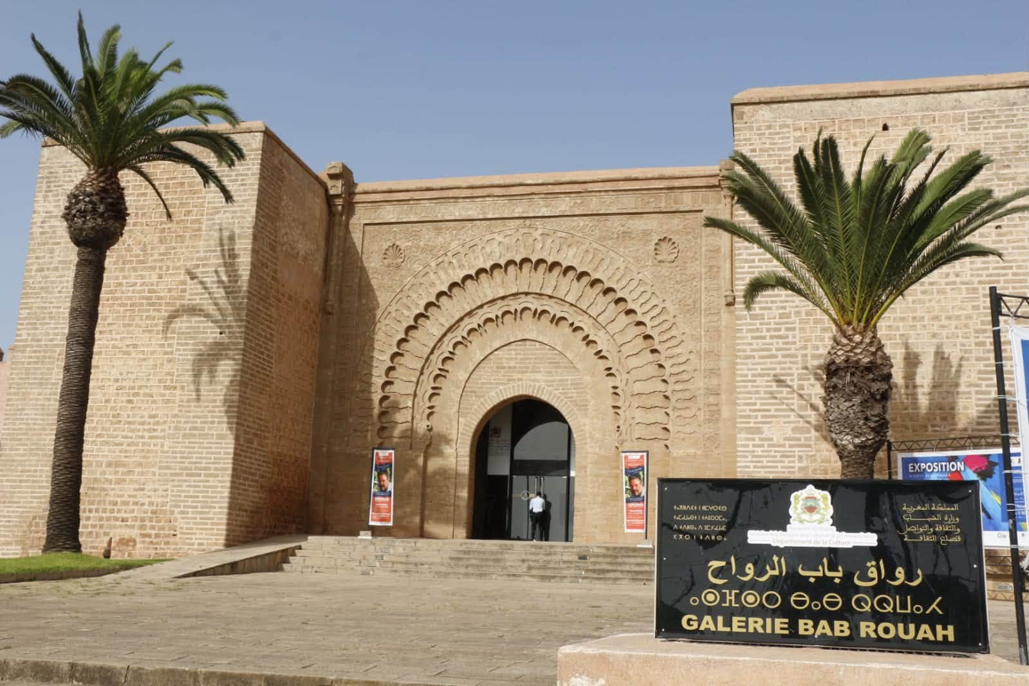
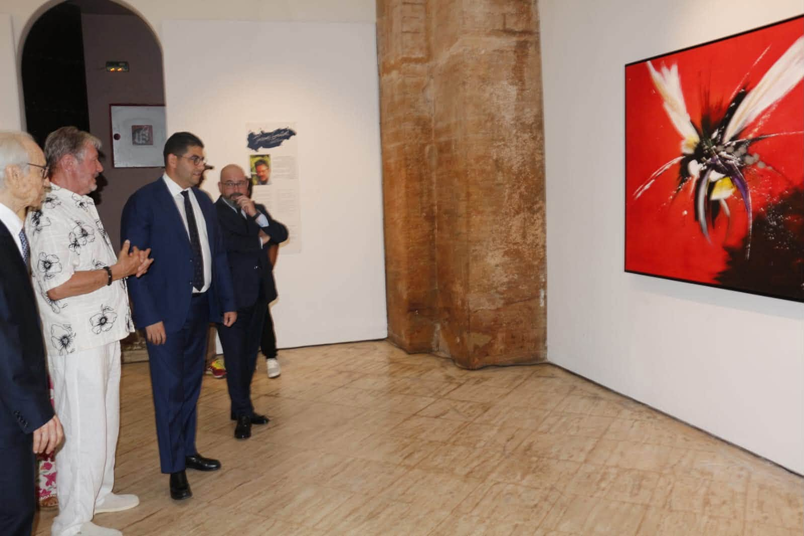
SOUS LE HAUT PATRONAGE DE SA MAJESTÉ LE ROI MOHAMMED VI | تحت الرعاية السامية لصاحب الجلالة الملك محمد السادس نصره الله
Axe 2 (Suite) : Arts Plastiques & Salons d'Excellence
المحور الثاني (تابع): الفنون التشكيلية والمعارض الكبرى
Écho des Arts, Florilège Culturel et Salons de Bab Rouah
صدى الفنون، الفلوريلج الثقافي، ومعارض قاعة باب الرواح التاريخية
الفلوريلج الثقافي وصدى الفنون التشكيلية
• معارض فنية راقية بقاعة باب الرواح التاريخية بالرباط تحت إشراف وزراء الثقافة.
• الاحتفاء بكبار رواد المدرسة التشكيلية المغربية والعالمية (تكريم الفنان جاك غوترا وغيره).
• جسر تواصل بين الأجيال الفنية وإتاحة الفرصة للمواهب الشابة الصاعدة.
• إشعاع بصري يعزز مكانة الرباط كعاصمة للثقافة والجمال.
Florilège Culturel & Salons d'Arts Visuels
• Manifestation artistique majeure organisée à la prestigieuse Galerie Bab Rouah.
• Vernissages officiels en présence de personnalités éminentes du gouvernement et des lettres.
• Hommage aux artistes peintres d'exception dont les toiles célèbrent la lumière marocaine.
• Catalogues d'exposition édités en quadrichromie et diffusion auprès des galeries d'art.
Association Ribat Al Fath pour le Développement Durable — Reconnue d'Utilité Publique
Slide 7 / 10
جمعية رباط الفتح للتنمية المستديمة • الرباط عاصمة الأنوار

Slide 8
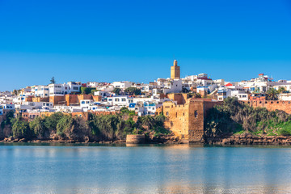
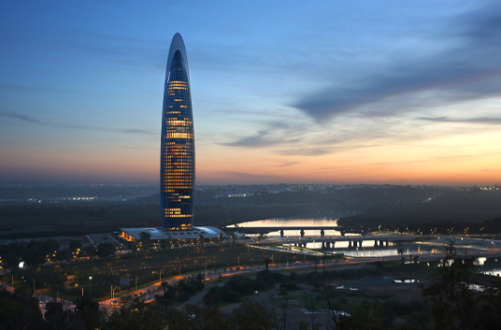
SOUS LE HAUT PATRONAGE DE SA MAJESTÉ LE ROI MOHAMMED VI | تحت الرعاية السامية لصاحب الجلالة الملك محمد السادس نصره الله
Axe 3 : Jalons de l'Histoire de Ribat Al Fath
المحور الثالث: محطات من مسيرة جمعية رباط الفتح (1986 - 2026)
Quatre décennies d'engagement citoyen, patrimonial et culturel
أربعة عقود من الالتزام الوطني وصيانة التراث وخدمة العاصمة
1986
التأسيس والنشأة
Fondation à Rabat
انطلاقة الجمعية بمبادرة نخبة من رجالات الفكر بالعاصمة لخدمة التنمية الشاملة.
1990
المنفعة العامة
Utilité Publique
تتويج المسيرة بالاعتراف بصفة المنفعة العامة تقديراً لمشاريع الجمعية ذات النفع العام.
2000s
ترميم الأوداية والتراث
Réhabilitation Patrimoine
المساهمة المحورية في تأهيل قصبة الأوداية، أسوار الرباط التاريخية والمآثر الخالدة.
2010s
البيئة والدار الخضراء
Transition Écologique
إنشاء دار البيئة ومختبرات التوعية الإيكولوجية ومواكبة قمم المناخ والتنمية.
2026
الذكرى الأربعون
40 Ans d'Excellence
الاحتفال بـ 40 سنة من الإشعاع، ومواصلة العطاء دعماً لـ 'الرباط مدينة الأنوار'.
Association Ribat Al Fath pour le Développement Durable — Reconnue d'Utilité Publique
Slide 8 / 10
جمعية رباط الفتح للتنمية المستديمة • الرباط عاصمة الأنوار

Slide 9
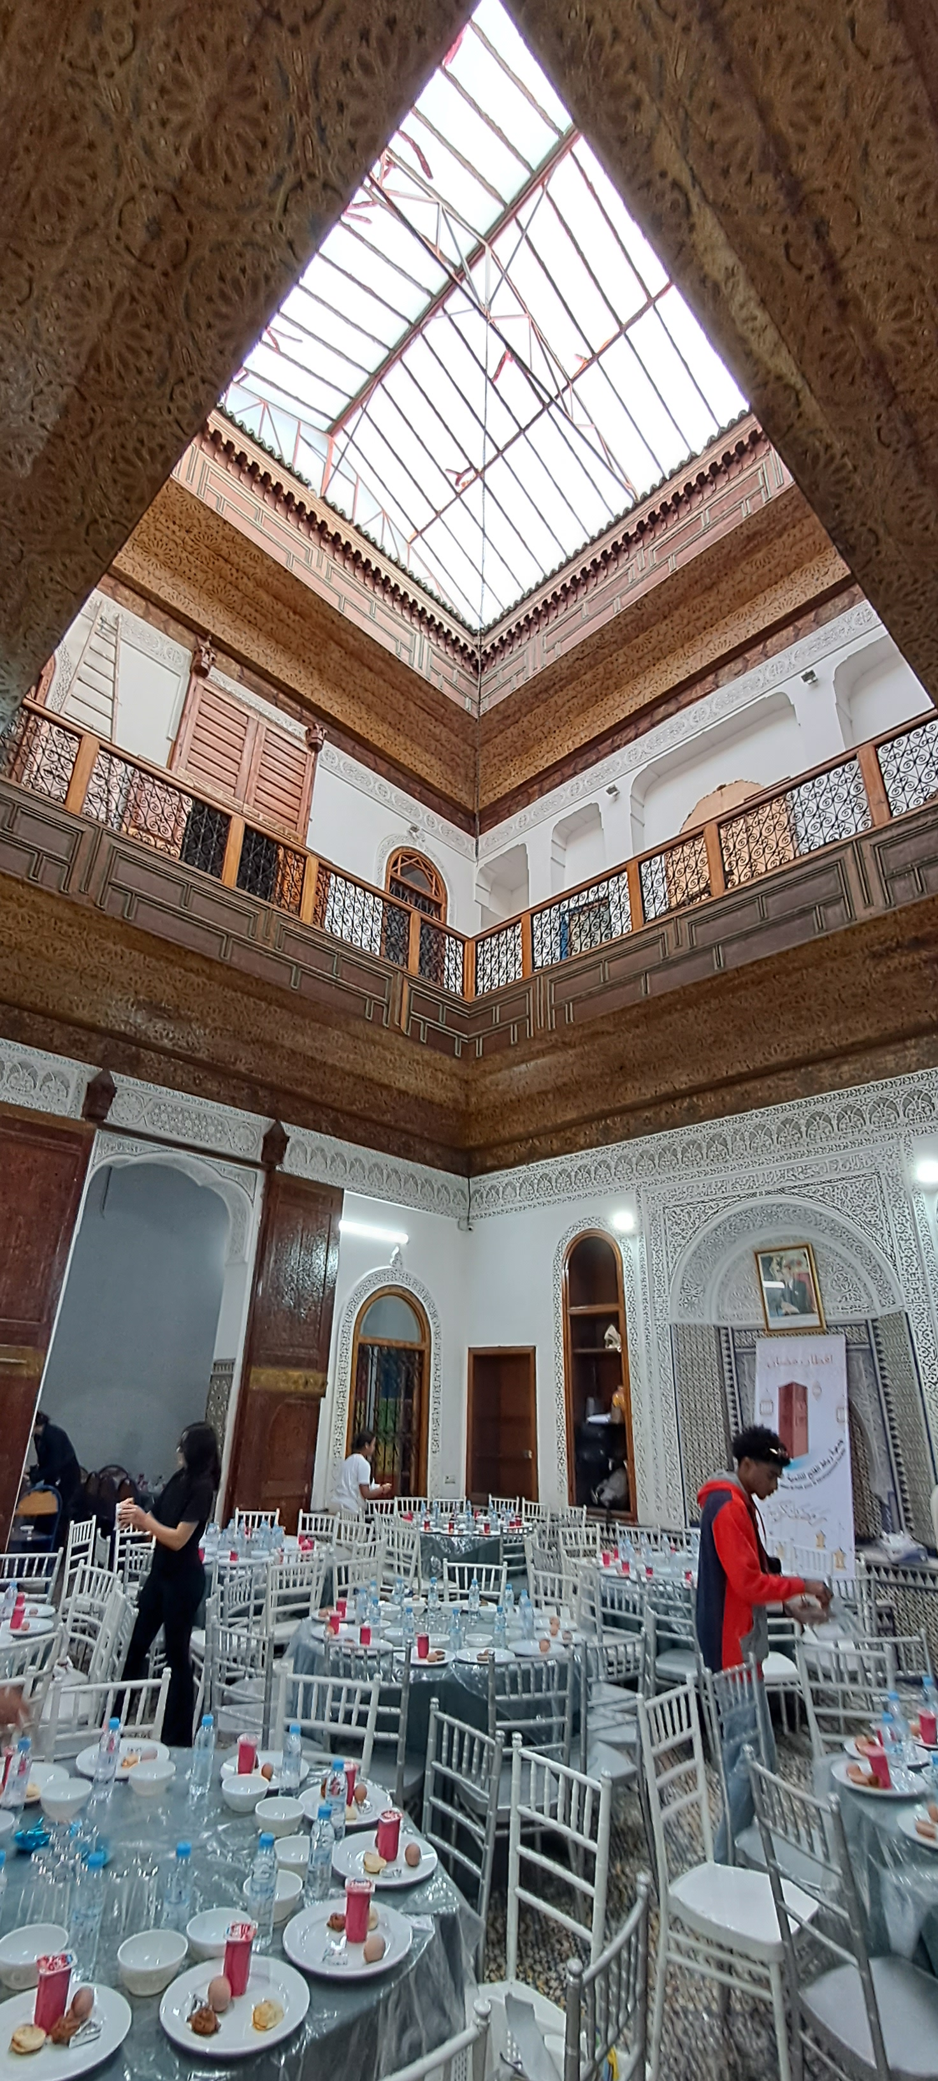

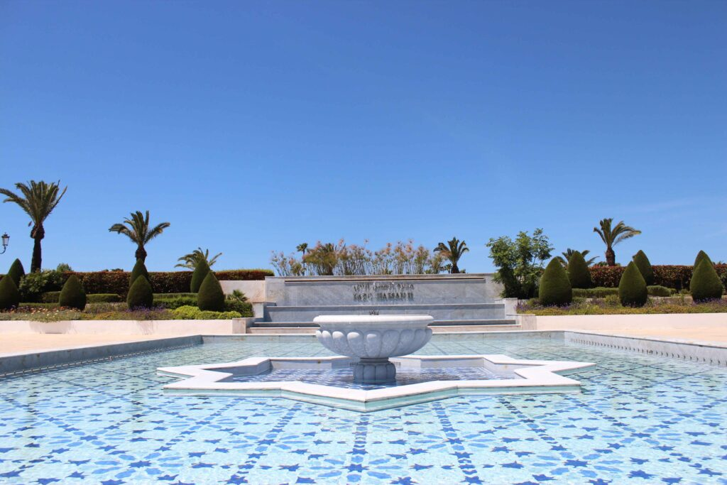
SOUS LE HAUT PATRONAGE DE SA MAJESTÉ LE ROI MOHAMMED VI | تحت الرعاية السامية لصاحب الجلالة الملك محمد السادس نصره الله
Axe 4 : Impact Sociétal, Écologique & Jeunesse
المحور الرابع: إسهام الجمعية في الحياة الثقافية والمجتمعية
Solidarité, transition écologique, jeunesse et innovation MédinaTech
العمل التضامني، حماية البيئة، والابتكار الرقمي للشباب
العمل الاجتماعي والتضامني
• موائد إفطار رمضان بدار الحكام بالمدينة العتيقة لفائدة المعوزين وعابري السبيل.
• قوافل طبية وحملات تضامنية لدعم الفئات الهشة وأطفال المدارس.
• ترسيخ قيم التكافل والتآزر المستمدة من التقاليد المغربية الأصيلة.
تمكين الشباب والابتكار الرقمي
• مبادرة MédinaTech والهاكاثون الرقمي لابتكار حلول ذكية للمدينة العتيقة.
• تكوين الشباب في مجالات الرقمنة، البرمجة، والذكاء الاصطناعي التطبيقي.
• احتضان المشاريع الريادية الناشئة الداعمة للتراث والتنمية الحضرية.
البيئة والتنمية المستدامة
• حملات التشجير وحماية الحزام الأخضر لعاصمة المملكة.
• برامج التربية البيئية بالمدارس والمؤسسات التعليمية بالرباط.
• مواكبة الورش الملكي 'الرباط مدينة الأنوار، عاصمة المغرب الثقافية'.
Association Ribat Al Fath pour le Développement Durable — Reconnue d'Utilité Publique
Slide 9 / 10
جمعية رباط الفتح للتنمية المستديمة • الرباط عاصمة الأنوار

Slide 10
آفاق المستقبل ومواصلة العطاء والابتكار
Cap sur l'Avenir : Nouveaux Horizons & Rayonnement Digital
التحول الرقمي ومنصة التيك توك
Présence Digitale & TikTok
• إطلاق الحساب الرسمي : @association.ribatalfath
• مقاطع فيديو عمودية حديثة تبرز أنشطة الجمعية
• تفاعل ديناميكي مستمر مع الشباب وعشاق التراث
موسم 2026 - 2027 الثقافي والفني
Saison Culturelle 2026-2027
• انطلاق دورات ورشات القانون والفرق الغنائية
• الدورة الجديدة لمهرجان الموسيقى الأندلسية
• ندوات فكرية دولية تحتفي بمرور 40 عاماً
المقر الرسمي وقنوات التواصل
Siège & Coordonnées
• المقر : ص.ب 717 - زنقة القاضي بن عبد الله، الرباط
• الهاتف / الفاكس : 0537731776 / 0537731775
• البوابة الإلكترونية : ribatalfath.org.ma
شكراً لكم على حسن تتبعكم • Merci de votre attention
Suivez nos actualités sur TikTok : @association.ribatalfath

